Slide 1



自然语言处理基础
分享人：黄佳恒
2019.5.6

Slide 2
目录
多轮对话中的基本概念
理论拆解
意图分类
问答匹配
ASR纠错
文本生成
信息抽取

Slide 3
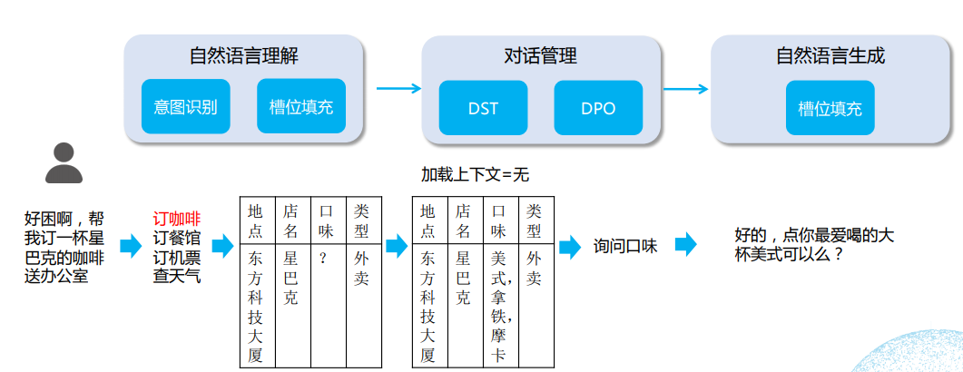
多轮任务型对话

Slide 4
检索方法与生成模型
检索方法：
事先准备大量的回复文本，对于一个输入文本，按照一定算法，选择最合适的回文
选择算法：基于规则、分类、相似度
特定：所有回文都是从固定回文集中选择，不会产生新的回复
生成方法：
没有预先定义好的回文集，直接生成回复文本
主要依靠机器翻译技术，将用户输入翻译为系统回复，需要大量的数据

Slide 5
词槽与接口槽
槽（slot）定义：
槽是多轮对话过程中，将初步用户意图转化为明确用户指令所需要补全的信息。
一个槽与一件事情的处理中所需要获取的一种信息相对应。
对话内容不是获取信息的唯一方式，用户身份以及当前场景包含着大量值得利用的隐含信息。
词槽：利用用户话中关键词填写的槽
接口槽：利用用户画像以及其他场景信息填写的槽
槽组：可能包含多种填槽的方式称为槽组
如是否单身：可以是关键词槽也可以是意图分类的接口槽。

Slide 6
多轮会话基本流程
语音识别 ASR
语义理解 SLU
对话管理 DM
对话状态追踪 DST
对话决策 DP
自然语言生成NLG
语音合成 TTS

Slide 7
Task-Oriented Assistance Service
任务型多轮会话 有限状态机中每一轮的实现方法

Slide 8
检索方法与生成模型
检索方法：
事先准备大量的回复文本，对于一个输入文本，按照一定算法，选择最合适的回文
选择算法：基于规则、分类、相似度
特定：所有回文都是从固定回文集中选择，不会产生新的回复
生成方法：
没有预先定义好的回文集，直接生成回复文本
主要依靠机器翻译技术，将用户输入翻译为系统回复，需要大量的数据

Slide 9
语义理解（SLU）
判断出用户的意图：
（1）请求援助。 如：帮我订飞机票
（2）寻找解决方案。如：怎样找回密码
（3）闲聊 如：我现在非常不开心
如果是任务型的，譬如说 订票服务，直接进入到
词槽填充机里

Slide 10
语义理解（SLU）
结构化表示自然语言的语义：
act-slot-value tuples
act1 (slot=value1, slot2=value2,...),act2(slot=value1,...),...
acttype, slot, value 的取值范围已预先定义好

Slide 11
语义理解（SLU）
a)语义解析
如：I'd like a cheap Italian on the east side of town.
通过语法规则解析服务可以解析出：
Frame:inform
Type:restaurant
Food:Italian
Price:cheap
Area:east b)语义标注
X=I'd like a cheap Italian on the east side of town.
Y= B-inform I-inform o B-price B-food o o B-area I-area I-area I-area
c)语义分类
I'd like a <p-value> <f-value> on the <a-value> side of town.
语义特征 （1）分类器-area ---area=east [p=0.7]
（2）分类器-food ---food=Italian [p=0.8]
（3） 分类器-price ---price=cheap [p=0.5]

Slide 12
状态追踪DST
对话状态应该包含持续对话所需要的各种信息
DST问题： 依据最新的系统和用户动作，更新对话状态

Slide 13
对话状态追踪（DS）
记录了用户在对话中的所有历史信息
变量名 | 定义
place_type | 用户想要查找的地点类型，如酒吧 饭店
area | 用户想要查找的地点所在区域
price_range | 价格范围
near | 是否需要在什么地方的附近
food_type | 餐厅对应的美食类型
stars | 酒店星级

Slide 14
对话状态追踪（DST）
记录用户历史输入，维持多个槽位上的取值
Slots | Slot Value
place_type | None
area | None
price_range | None
near | None
food_type | None
stars | None
Slots | Slot Value
place_type | 饭店
area | None
price_range | None
near | None
food_type | None
stars | None
Slots | Slot Value
place_type | 饭店
area | None
price_range | 便宜
near | None
food_type | 川菜
stars | None
Slots | Slot Value
place_type | 饭店
area | None
price_range | 便宜
near | None
food_type | None
stars | None

Slide 15
对话管理（DM）
有限状态机FSM
槽位填充

Slide 16
有限状态机（FSM）
有限状态机FSM
有限个状态以及在这些状态之间的转移和动作等行为的数学模型。

Slide 17
槽位填充（SF）
Frame：槽位的集合，定义了需要由用户提供什么信息
对话状态：记录了哪些槽位已被填充
行为选择：下一步该做什么，填充什么槽位，还是进行何种操作
填槽意义:
1）作条件分支多轮对话、
2）作信息补全用户意图。
填槽不仅是补全用户意图的方式，而且前序槽位的填写还会起到指导后续信息补全走向的作用。

Slide 18
槽位填充（SF）
不同业务场景下需要不同角度的限制条件
比如，填槽的意义包含两种：
1) 作条件分支多轮对话 2) 作信息补全用户意图
如果仅仅作信息，那我们通常就只关心『填了吗』，只要填写完成就进行后续步骤，并不关系『谁填的』以及『填了什么』；
但是如果槽组内的填入值会影响后续多轮对话走向，那我们就倾向于通过槽组的填入方式或填入值来作多轮对话的分支。

Slide 19
槽位填充（SF）
话题切换
话题切换指用户与用户的对话从一个多轮过程切换至另一个多轮过程，话题切换有主动切换和被动切换之分。
上文提到的作为答案的话题切换，就可以理解为主动的话题切换。
被动的话题切换是指，系统发现无法从用户的问句中抽取信息以继续当前的多轮对话，只好将其作为一条全新的问句重新进行解析和话题识别。
话题切换，尤其是主动的话题切换会涉及到一个新问题：槽继承。举个例子——
我：『我明天要坐高铁从杭州到北京』
我：『算了，还是坐飞机吧』
这种情况下，机器人不应当重复询问『出发地』、『出发时间』和『目的地』。
除了槽继承，还有一个与之相对的问题叫做槽记忆，这通常适用在被动式的话题切换中。由于解析失误，或者其他原因，使得用户跳出了原话题，当用户在一定时间内重新回到原话题时，不应让用户重复进行填槽，该技术已被用于阿里小蜜，不过他们似乎称之为『多轮状态记忆』。

Slide 20
槽位填充（SF）
我们还需要思考这样一个问题，既然话题可以切换，也即一个多轮过程可以切换到另一个多轮过程，那多轮过程中的对话状态是否可以切换？
我举两个例子——
第一个：
我：帮我订张机票，从杭州出发。
VPA：请问你想去哪呢？
我：（发现明天杭州有雷阵雨）换出发地。
VPA：请问你想从哪出发呢？
我：上海。
多轮对话应当允许回到前序节点。
第二个：
我：我想买个杯子。
VPA：以下是为您推荐的杯子。（展示结果一）
我：换一换。
VPA：以下是为您推荐的杯子。（展示结果二）
多轮对话应当允许重复进入同一节点。

Slide 21
对话状态更新
有限状态机FSM
槽位填充

Slide 22
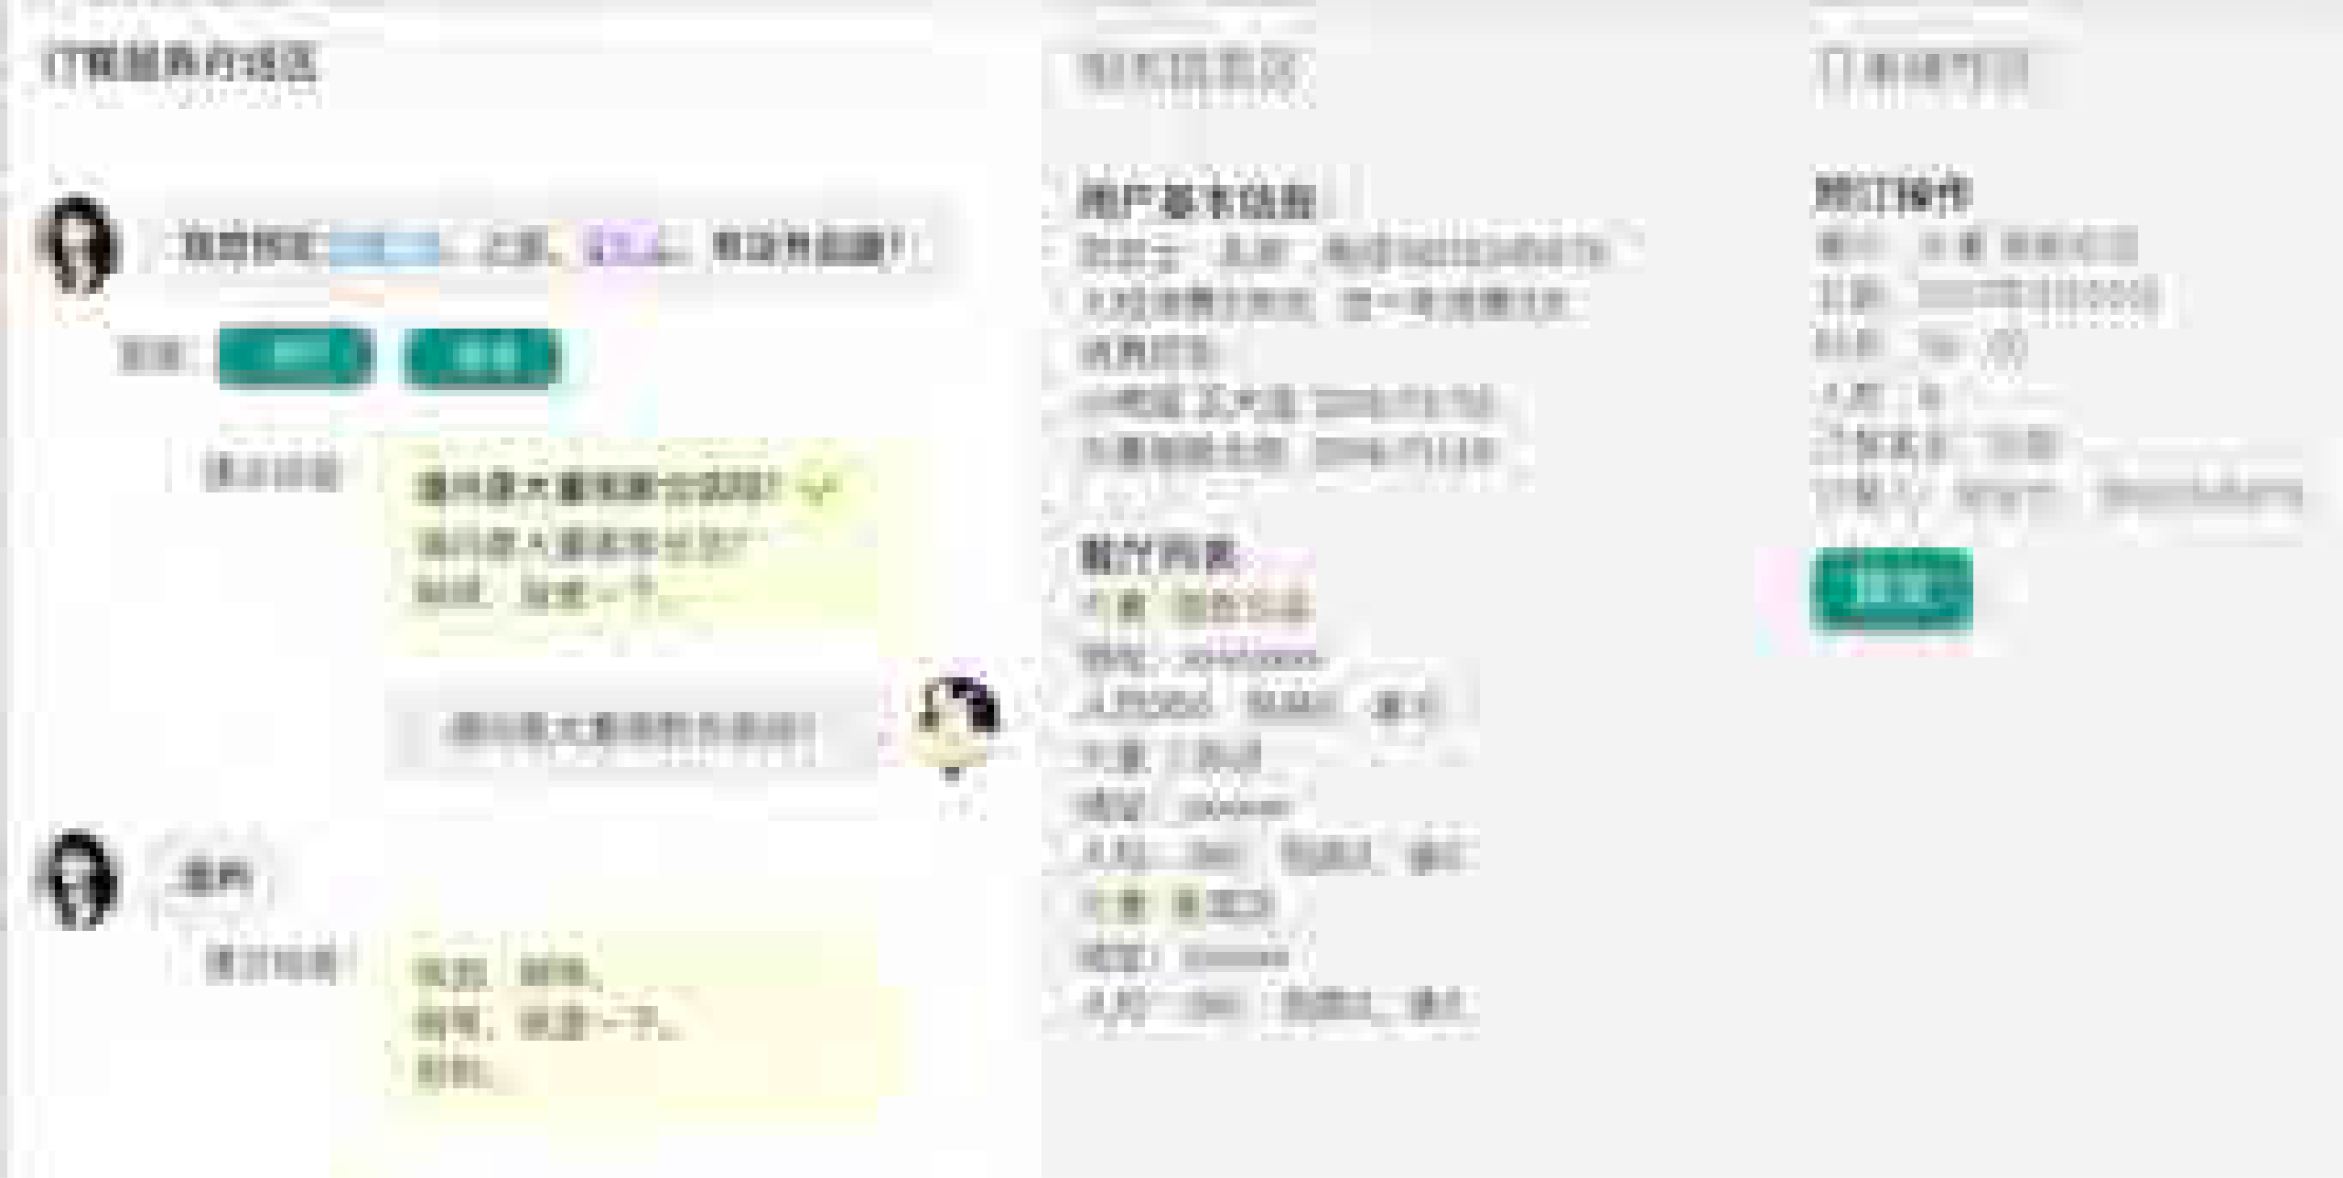
多轮会话示例
订餐⼩小秘书
槽位提取
意图识别
多轮对话
回 复 生 成

Slide 23
意图识别目录
文本分类模型
迁移学习
小样本学习

Slide 24
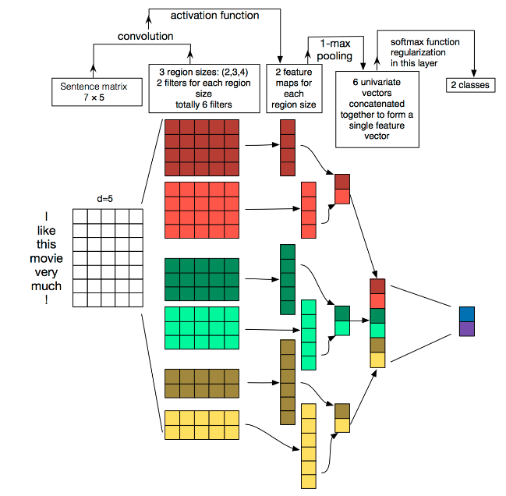
TextCNN
Embedding：第一层是图中最左边的7乘5的句子矩阵，每行是词向量，
维度=5，这个可以类比为图像中的原始像素点。
Convolution：然后经过 kernel_sizes=(2,3,4) 的一维卷积层，每个kernel_size
有两个输出 channel。
MaxPolling：第三层是一个1-max pooling层，这样不同长度句子经过
pooling层之后都能变成定长的表示。
FullConnection and Softmax：最后接一层全连接的softmax 层，输出每
个类别的概率。

Slide 25
Transfer learning
标注数据需要人力成本

Slide 26
few-shot learning
信息抽取：
命名实体识别：
文本分类：
关键词、正则表达式：

Slide 27
问答匹配目录
弱相关（表示型）模型（DSSM、ARC-I）
强相关（交互型）模型（ARC-II、MatchPyramid、DeepMatch）
siamse

Slide 28
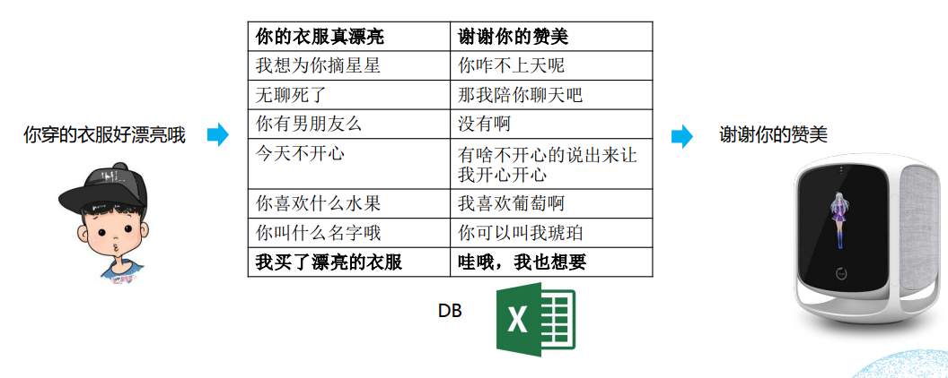
检索式

Slide 29
检索式

Slide 30
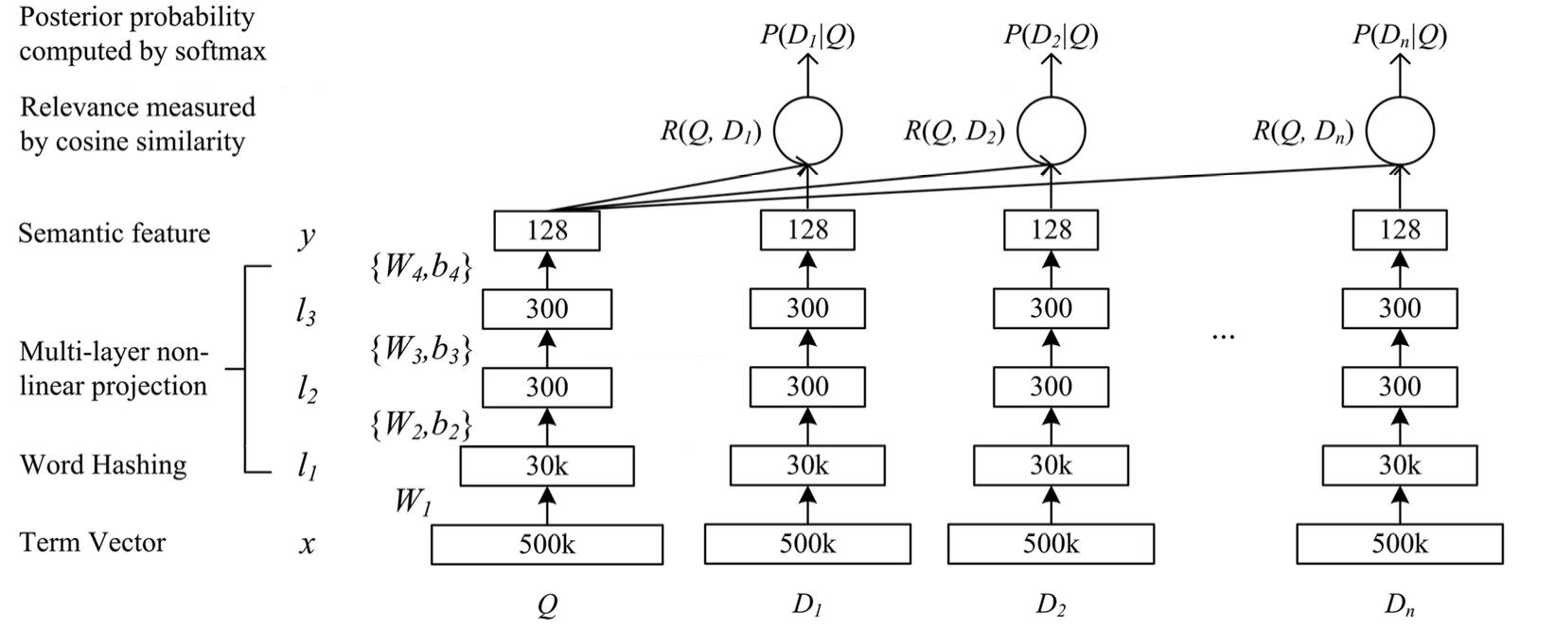
表示型模型 DSSM
a

Slide 31
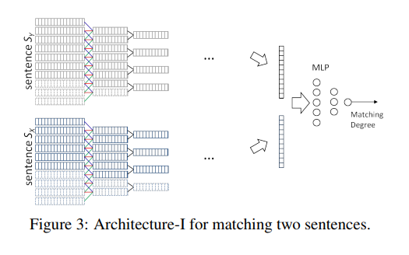
表示型模型 ARC-I

Slide 32
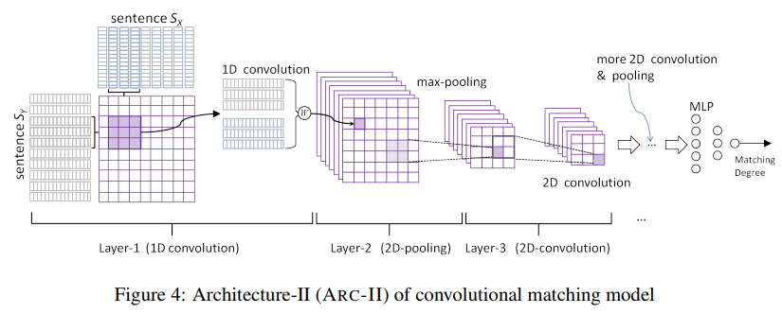
交互型模型 ARC-II

Slide 33
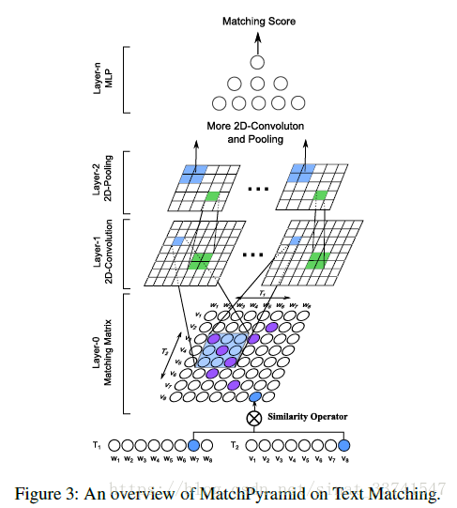
交互型模型 MatchPyramid
MatchPyramid
借鉴了cnn在处理图像时的原理，因为cnn就是在提取像素，
区域之间的相关性，进而提取图像的特征。那么，就可以
将单词与单词之间的相似度看成是像素，那么对于两个单
词数为M,N的句子，其相似度矩阵就是M*N，然后就可以
用卷积做事情了。
衡量单词之间的相似度：
如果单词相同就是1，否则为0
计算词向量的余弦距离
计算词向量的內积
卷积提取ngram特征，MLP拟合相似度得分

Slide 34
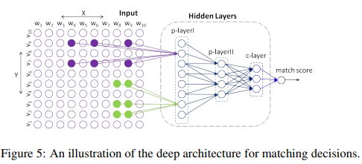
交互型模型 DeepMatch

Slide 35
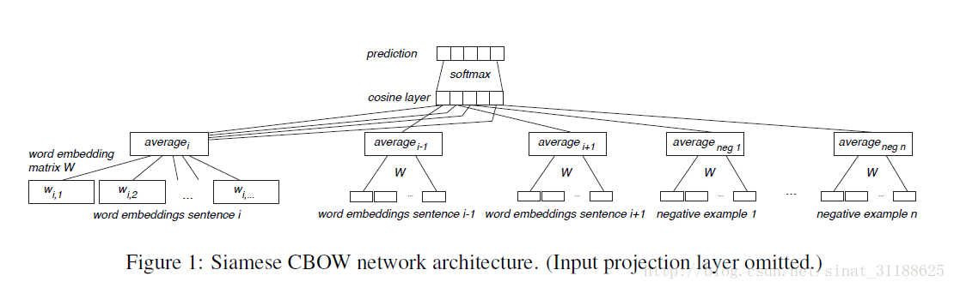
孪生网络 Siamese
孪生网络 （Siamese CBOW）
词向量加和求平均计算cosine
相似度，优化词向量

Slide 36
文本生成模型 目录
seq2seq
seq2seq attention

Slide 37
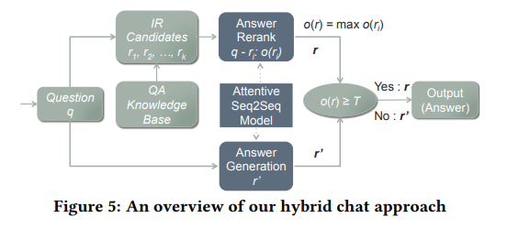
生成模型
包括两个模块：
（1）接收一个问题，通过信息检索模型抽取 K 个候选答案，使用训练好的 seq2seq 模型给
出候选答案的得分，当得分超过一定阈值的时候使用最高得分的答案作为答案
（2）当候选答案的分数小于阈值的时候，会使用 seq2seq 模型生成出来的回答作为答案

Slide 38
生成模型 seq2seq
包

Slide 39
生成模型 seq2seq attention
包

Slide 40
ASR纠错目录
词映射+多义词识别
encoder-decoder模型纠错
Bert纠错

Slide 41
ASR纠错
en

Slide 42
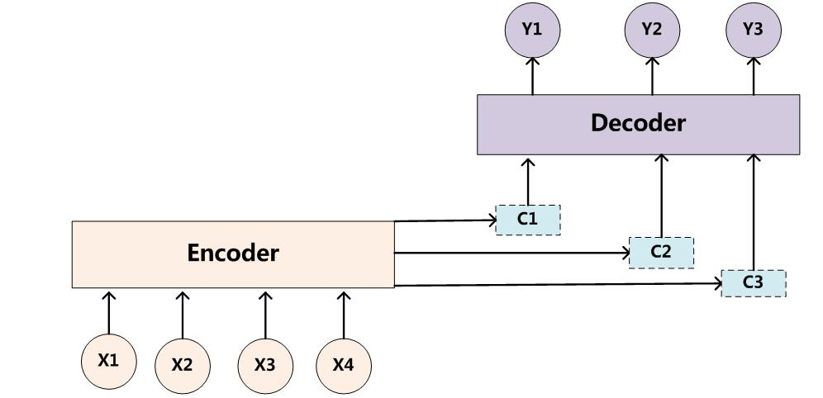
seq2seq attention纠错
举例：

Slide 43
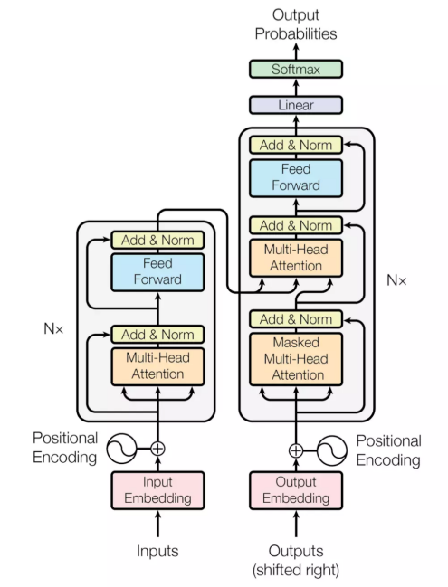
Bert纠错
举例：

Slide 44
信息抽取 目录
分词
命名实体识别

Slide 45
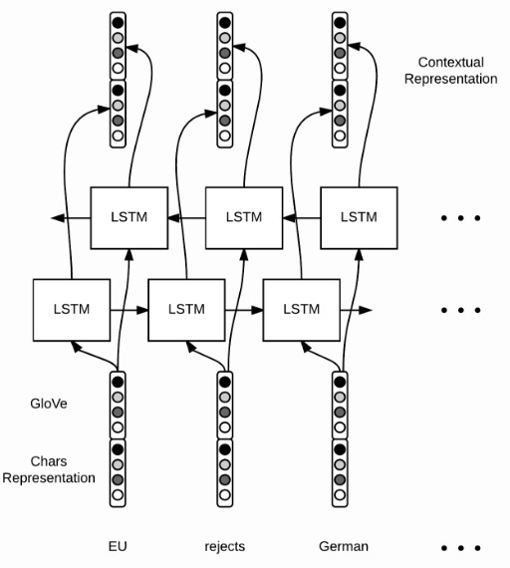
信息抽取 Bilstm+crf
分词
命名实体识别

